Slide 1
Design Hub
Defining a new way of working together
Notes:
Hola a todos. Hace un tiempo estuvimos trabajando para definir un nuevo sistema para el design hub, buscando crear flujos de trabajo más claros tanto para marketing como para diseño.

Slide 2
Challenges
Disruption
Disorganisation
No clear brief
Versions
5+
Editing
Text + content
Inefficient
Unnecessary meetings
Confusion
Due to disorganisation
No Clear Process
Priority
Scream loudest
ASAP
Need dates
Value
What is the value?
Notes:
Evidenciamos que habían ciertos desafíos en el sistema actual: desorganización, muchas versiones del mismo proyecto, edición de contenido, confusión sobre las tareas, no había un proceso claro para ambas partes, las prioridades no estaban suficientemente definidas, recibíamos muchas asap y no fechas.

Slide 3
Process
How to reach out and when
Notes:
Por esto, al proceso que les mostrare a continuación se le definieron ciertas cosas, para que podamos estar en la misma pagina sobre como funciona.

Slide 4
Before You Reach Out: What Do You Need?
A simple decision guide
one (quick) deliverable?
Do you need…
a bigger goal with multiple pieces?

Slide 5
Before You Reach Out: What Do You Need?
A simple decision guide
one (quick) deliverable?
Do you need…
a bigger goal with multiple pieces?
Task
Project
This distinction shapes how we plan, design, and collaborate with you.

Slide 6

Tasks vs Projects
A task is a single unit of work that needs to be accomplished within a project.
A project is the entire series of tasks that need to be completed together to accomplish a single outcome or goal.
Task = Small, short task – not many reviews or info needed
Examples; ads, handouts, brochures
Project = A group of tasks
Examples; Logos, New Product branding, global campaigns,
Notes:
Primero partir con la diferenciación de un task o tarea, y un proyecto.
Podríamos decir que un proyecto es un conjunto de tareas que necesitan ser logradas para llegar a una meta. Ej: hacer el branding de un nuevo producto, campañas, etc.
Mientras que una tarea es una parte de un proyecto. Esta última tiende a ser pequeña y de pocas correcciones. Puede ser actualizar fichas técnicas, hacer un brochure, hacer una publicidad etc.

Slide 7

Deadlines
ASAP is not a deadline.
First Draft Date
Final Due Date
Notes:
Por esto, consideramos 2 cosas importantes con respecto a las fechas de entrega:
ASAP, o lo mas rápido posible, no es una fecha de entrega, dado que se necesita poder priorizar distintas tareas
Consideramos que en todo proceso es importante tener una primera aproximación, y una fecha final, por lo que optamos por tener 2 fechas: el primer borrador y el final.

Slide 8
Business Value
How we set our priority
Notes:
Ahora, ¿cómo priorizamos las tareas?

Slide 9
Business Value Priority Levels
External
Internal
New Projects + Initiatives + Logos
Marketing Materials
Campaigns + New Products
Communications
(GSR etc.)
Customer Requests
Merch
SoMe
Events + sponsorships
Stakeholder/Shareholder request
Low Priority
High Priority
Brand/Product Guidelines
Merchandise
Office/Warehouse Design
Communication
(HTML etc.)
Assets requests
Internal Marketing Material (Policies + Corporate PPT, Etc.)
Notes:
Anteriormente se priorizaban por 2 cosas:
Cuál tarea llegó primero y quién insiste más.
Pero esto muchas veces crea desorganización, ya que cada tarea es necesaria para seguir avanzando, pero no tienen el mismo peso.
Por esto, las tareas externas tenderán a tener mayor prioridad que las internas, y además, como pueden ver en este gráfico, ciertas tareas tienen más o menos prioridad.
Esto no quiere decir que no las haremos, sino que la cantidad de atención e incluso tiempo que se utilizará será mayor o menor, siempre buscando poder llegar al mejor resultado.

Slide 10
Start to Finish Process
Notes:
¿Cómo se vería el proceso del Design Hub ahora entonces?

Slide 11
Design Hub Process
Marketing/User
Design Hub
Fill out Brief form and send via email to design@biomar.com
(Template Provided)
Feedback submitted is relevant to the media type. Inform Design Hub via email that feedback has been given.
Approve final files and inform Design Hub that the task/project is closed.
Review Brief, input to Design Hub, tag contact person and inform via email. (Request any missing information or seek clarifications).
Submit drafts via email following the same thread. Paths for files or links for videos.
Adjust based on feedback and submit final files.
Close task and move card to Completed tab.
Notes:
Esto partiría con el usuario, o sea ustedes, rellenando formulario con la información necesaria, y enviarlo al correo de diseño. Para este formulario hay un template en power point, que les mostrare más adelante.
Luego, nosotros como Design Hub tomamos la solicitud, la revisamos, la agregamos a nuestras tareas, y de ser necesario, pedimos información faltante o aclarar alguna duda.
Posteriormente, enviamos el borrador dentro de la misma línea de correos. Y se recibirá retroalimentación dentro de la misma.
Así, se harán los ajustes basados en el feedback, y se enviará la versión final.
Al ser aprobado, es necesario informarle al Design Hub, para que luego la tarea pueda ser marcada como completada.

Slide 12
Design Hub Process
Marketing
Designers
Fill out Brief form and sent via email to design@biomar.com
Feedback submitted relevant to media type. Inform Design Hub via email that feedback has been given.
Approve final files and inform Design Hub that the task/project is closed.
Review Brief, input to Design Hub, tag contact person and inform via email. (Request any missing information).
Submit drafts via email following the same thread. Paths for files or links for videos.
Adjust based on feedback and submit final files.
Close task and move card to Completed tab.

Slide 13

Submitting Feedback
Programs Required
Different methods for different media
Notes:
Ahora, ¿cómo enviar feedback?

Slide 14
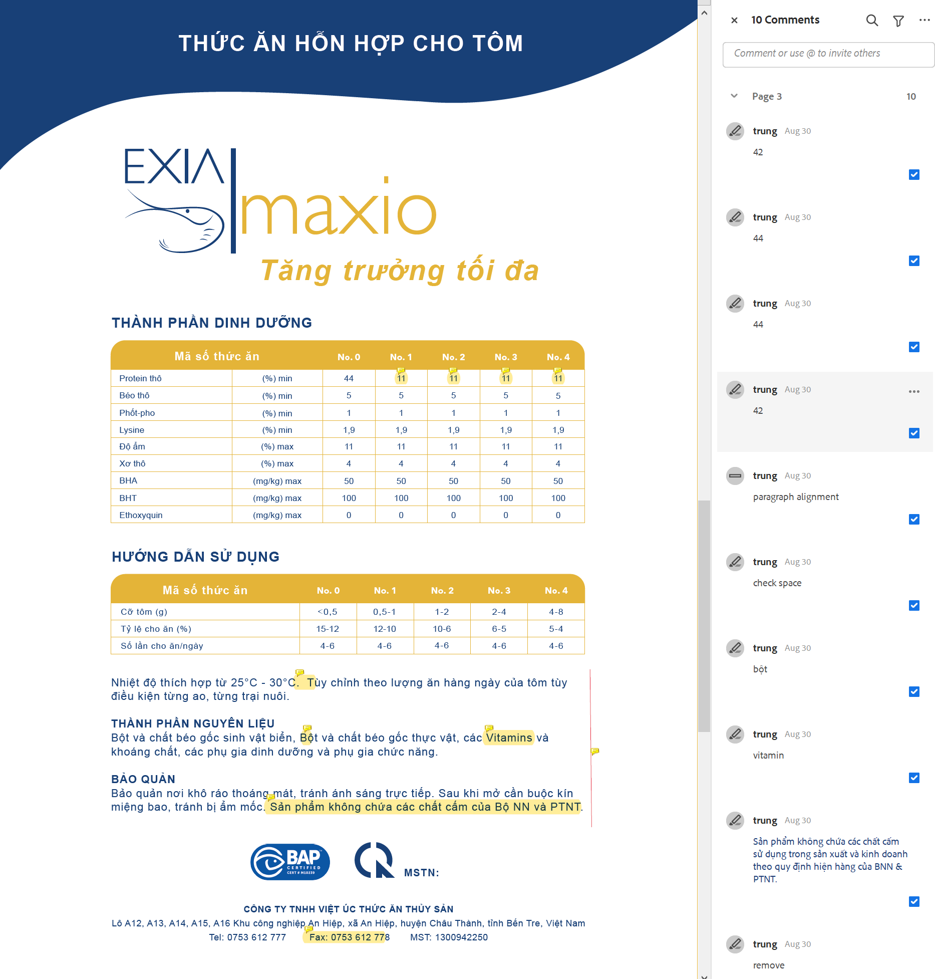
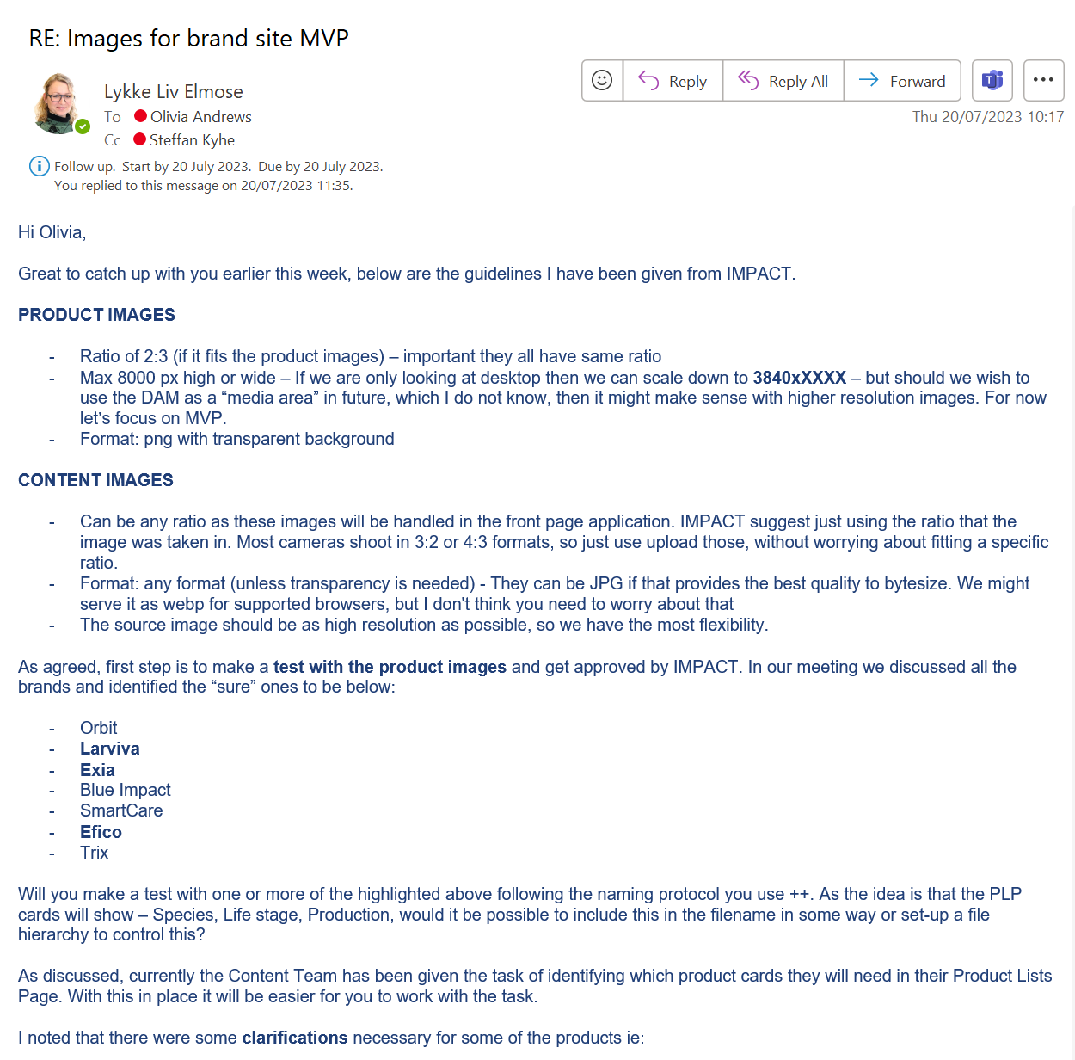
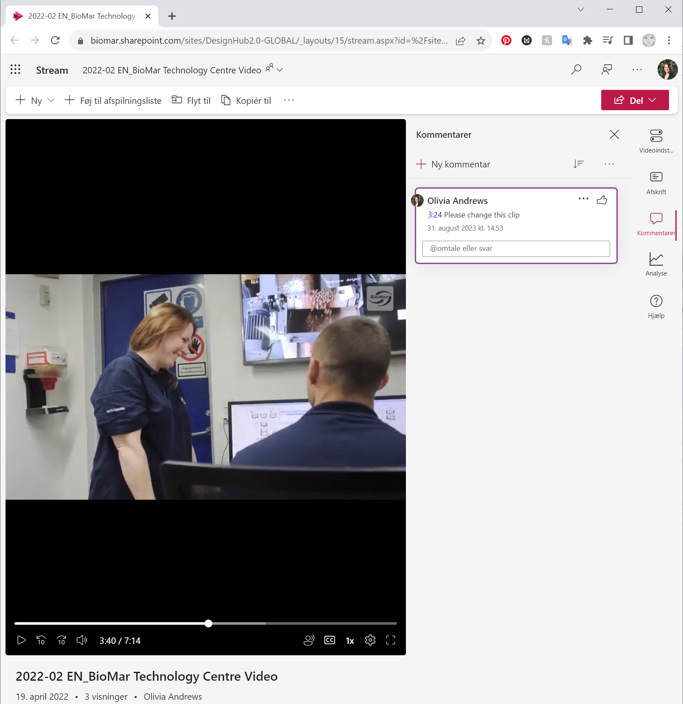
Receiving / Submitting Feedback
PDF
JPG, PNG
Video
Must write timestamp as HH:MM:SS
Sent as link to folder
Sent as link to folder
Sent as link to Sharepoint
Notes:
Para PDFs por ejemplo, se les enviará el camino, o el link de la carpeta, para que puedan ver el archivo, y dejar sus comentarios en el pdf.
El proceso con las imágenes es similar.
En el caso de los videos, se les enviará el link del mismo via sharepoint, donde podrán dejar sus comentarios.

Slide 15
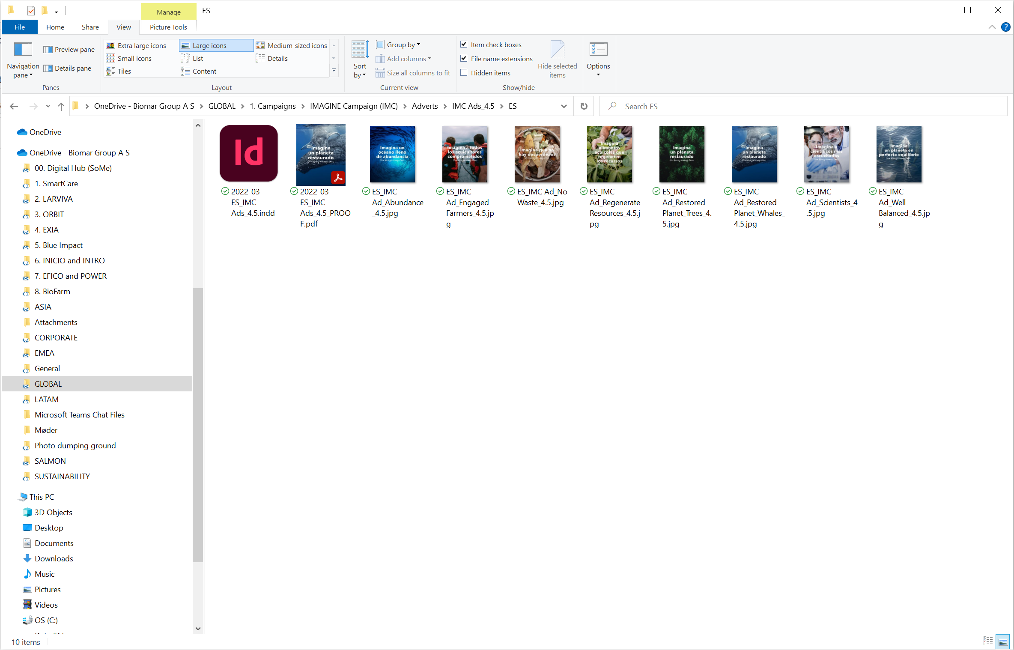
File Storage
You’ll always find:
Editable file (for Design Hub)
File for review (for Draft Date, ended in PROOF)
Final File (For Final Date, *ended in PRINT or DIGITAL)
*ONLY IF IT’S NEEDED TO MAKE THE DISTINCTION

Slide 16
Turn around times
+ rounds of review
Notes:
Otra cosa que consideramos definir son los tiempos de cada tarea o proyecto

Slide 17
Turn around times
Small Tasks | Project - Small | Project - Large | Logo Creation | New Product | New Concepts
1-4 days | 3-7 days | 2-3 weeks | 2-3 months | 3-6 months | 6-12 months
Updating documents – small notes, minor design changes | Brochures from existing material | Brochure from scratch Short Videos (>1min) | Logo creation from scratch or redesign with trademarking process Long videos (1-5 min) | New product within an existing brand concept | New brand or product concept Series of videos
Rounds of review
0-2
Rounds of review
1-3
Rounds of review
1-3
Rounds of review
3-5
Rounds of review
2-5
Rounds of review
2-5
The sooner you submit your project the sooner we can add to the calendar and give you a more accurate timeframe.
First come, first served. (Although prioritisation considerations taken into account)
All times are subject to change depending on workload, schedules and waiting times.
Notes:
Actualizar documentos,
Los Round de revisión
Crear cosas nuevas toma ya más tiempo.

Slide 18
Yearly Calendar
Calendars
JAN
FEB
MAR
APR
MAY
JUN
JUL
AUG
SEP
OCT
NOV
DEC
Sustainability Booklet
Christmas Artwork
Summer
Easter
Summer
Xmas
Notes:
Además, en este calendario pueden ver algunos eventos que sabemos que suceden año tras año.
Fechas en las que habrán menos personas trabajando.

Slide 19
When to use what?
Ways of communicating
Email
Teams Chat
Verbal/Meetings
Submitting new task
Submitting new project
Submitting feedback
Follow up on tasks
Follow up on projects
To clarify/define projects
Clarify topics/themes
In-depth review of the artwork

Slide 20
Personal Responsbility
Changing the way we work

Slide 21
Personal Responsibility
Task/Project Status
Finding Files
Links
New Tasks
Marketing Managers must inform their relevant Forum member of the current tasks/projects. We will only inform the relevant forum members when it is someone from outside marketing.
Translations
Submitting Feedback
Notes:
Creemos también que hay responsabilidades de ambas partes por cada tarea o trabajo, y en este caso, mostraré las responsabilidades para las personas de marketing, que vendrían siendo chequear el estatus de cada proyecto, se los mostraré en breve
Revisar las ubicaciones de las tareas
Preocuparse de las traducciones
Y no olvidar dar feedback

Slide 22
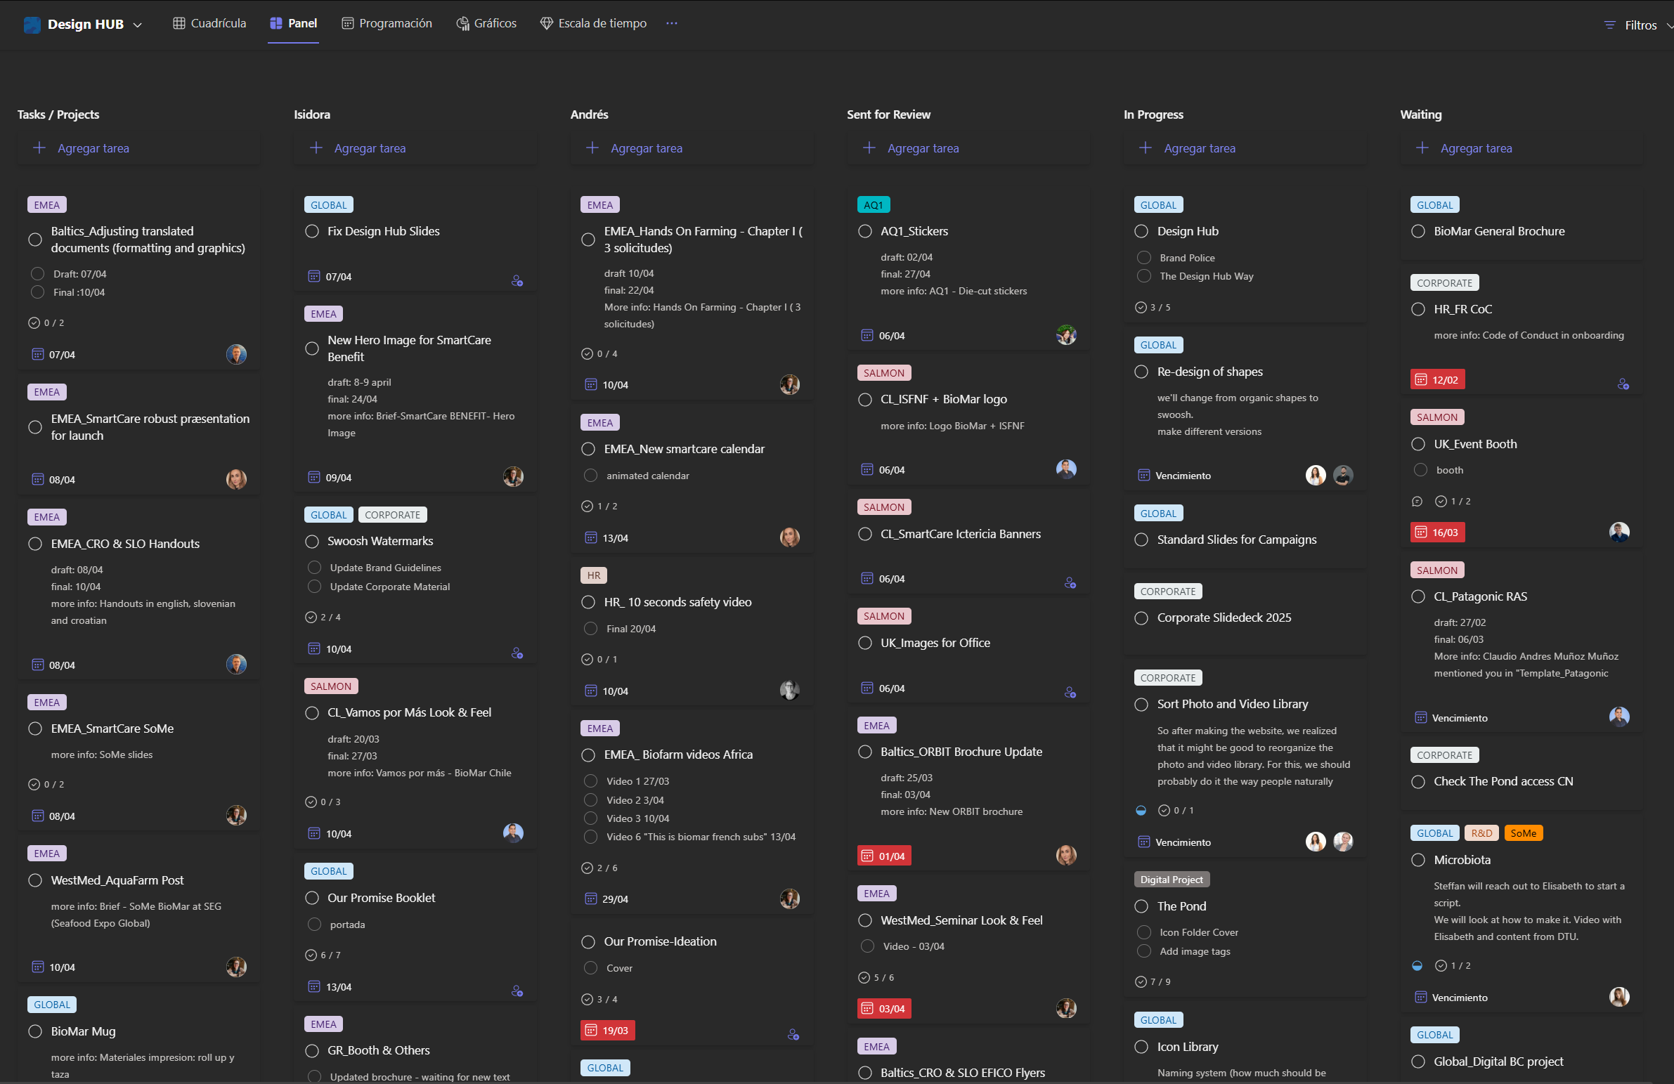

Slide 23
Brief Template

Slide 25
LARVIVA Hatchery Hub Signage
HATCHERY
28/09/23
2/10/23
Final due date for artwork only (not production of the material)
BioMar has invested in advanced larval research facilities at ATC Hirtshals, capable of performing trials in semi-industrial conditions.
The trial facilities will serve as a hub for: Research and development, product consolidation and validation, benchmark trails, training for technical support (Global), Show-room to customers, and building BioMar and LARVIVA innovation image.
Name of the specialized hatchery unit: LARVIVA Hatchery Hub
Opening event: end of October (signage to be produced and installed for opening event)
External signage for main unit: LARVIVA Hatchery Hub
External signage for small unit: Larvae Room 2
External signage giving direction to the units
Internal signage for 5 rooms inside main unit: Lab, Artemia Room, Rotifer Room, Trail Lab, Larvae Room 1
Wall design: LARVIVA+tagline
Wall decoration /canvas (LARVIVA hero image, etc)

Slide 26
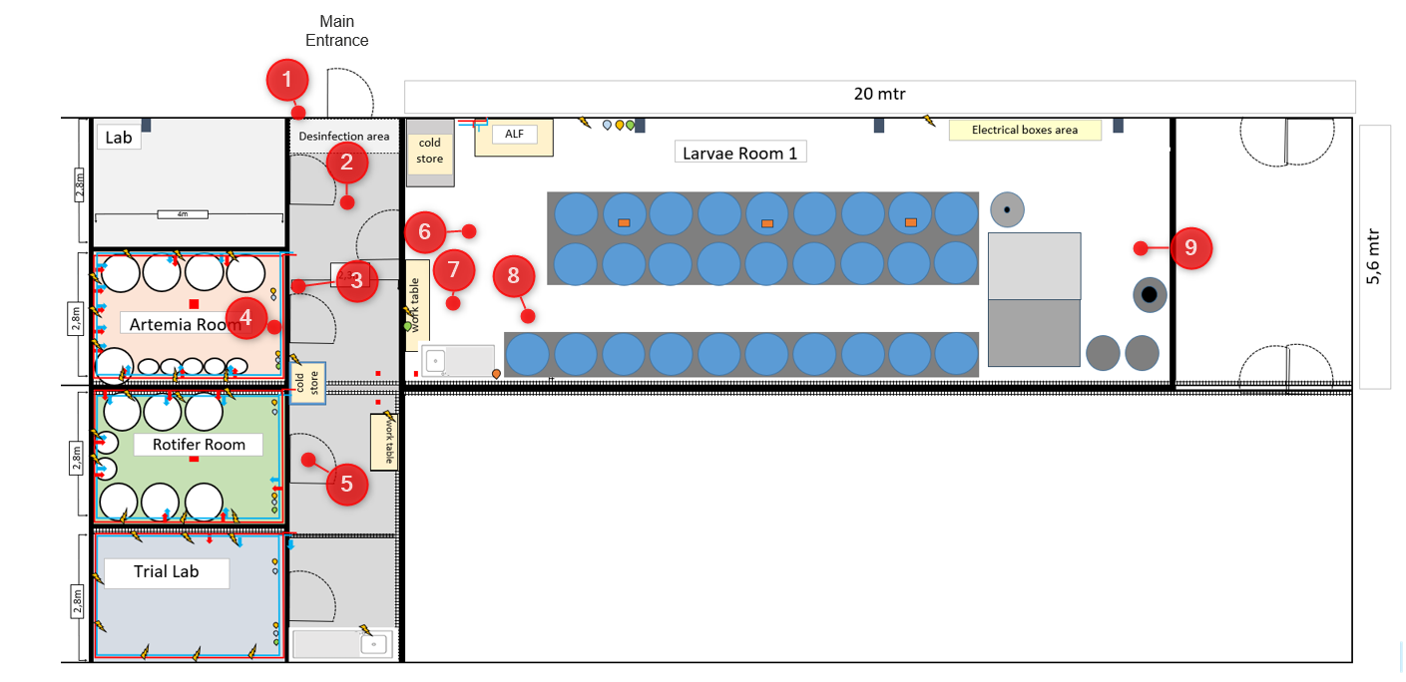
Trial facilities layout (II)

Slide 27
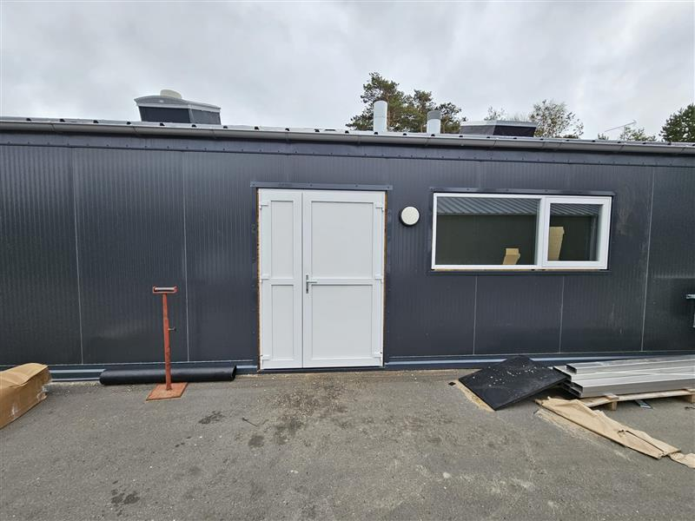
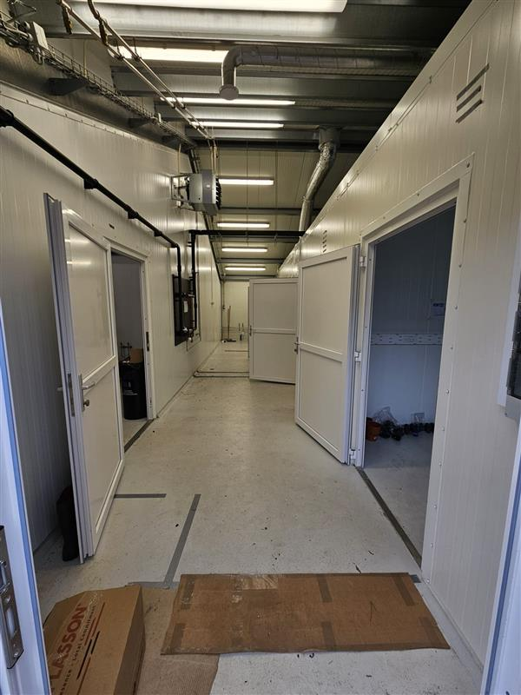
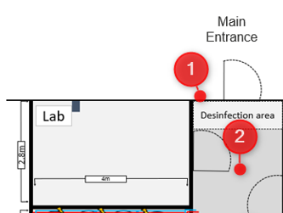
Trial facilities layout (III)
Wall space for design/canvas at the end of the hallway
1
2
Signage
60x40cm
Wall 1,2x2,5m

Slide 28
www.biomar.com

